Slide 1
Методическая помощь учителям при организации образовательной деятельности с использованием дистанционных технологий основного и среднего общего образования по географии в Гатчинском муниципальном районе

Slide 2
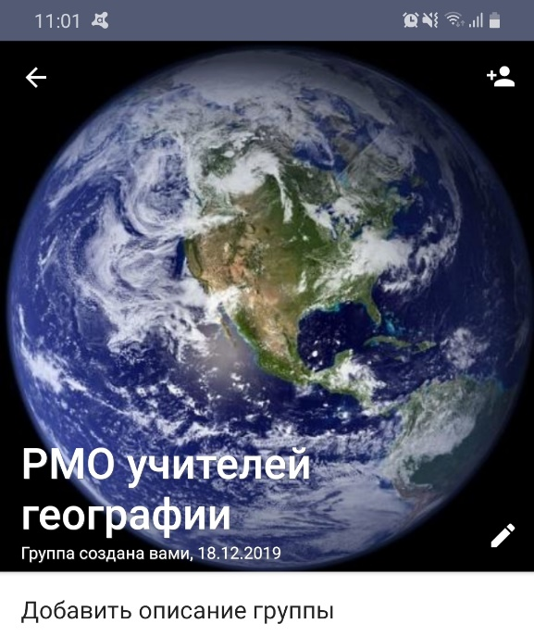
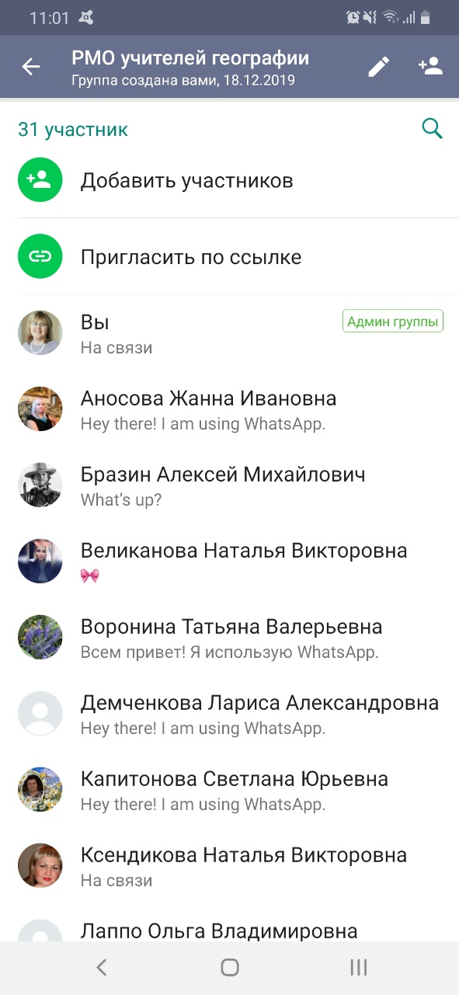
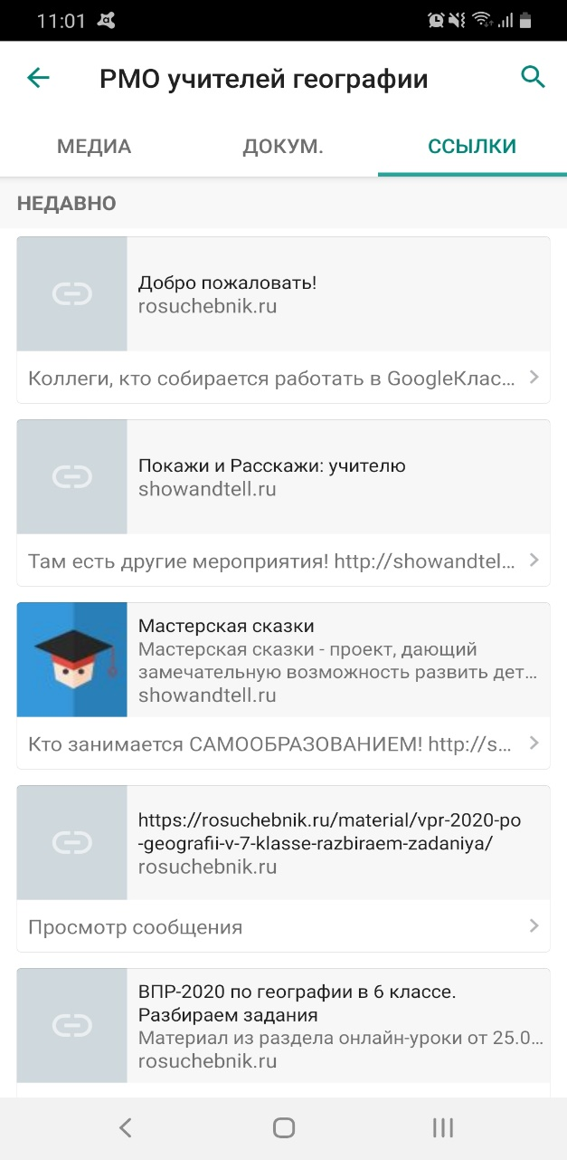
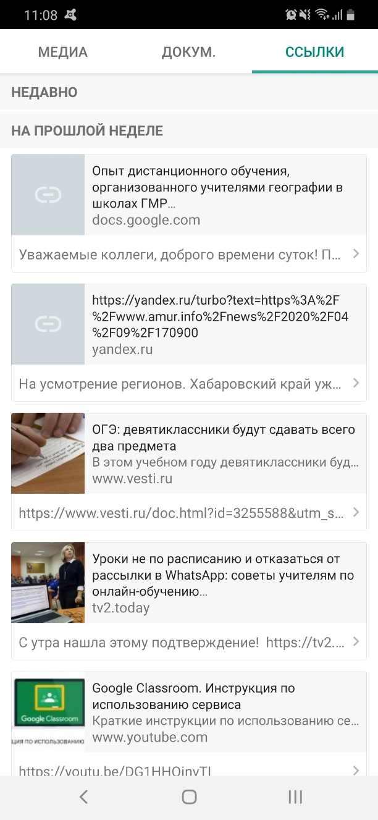
У учителей географии ГМР есть рабочая группа в WhatsApp

Slide 3
Обучающие вебинары корпорации «Российский учебник»

Slide 4
Платформы дистанционного обучения
https://uchi.ru/ Учи. Ру
https://resh.edu.ru/ Российская электронная школа
https://mes.mosedu.ru/ Московская электронная школа
https://www.yaklass.ru/ Якласс
https://mob-edu.ru/ Мобильное электронное образование
https://education.yandex.ru/ Яндекс.Учебник
https://media.prosv.ru/ Просвещение
https://elducation.ru/ Маркетплейс образовательных услуг
https://help.foxford.ru/ Фоксфорд
https://interneturok.ru/ ИнтернетУрок
https://lecta.rosuchebnik.ru/ Lecta
https://mosobr.tv/ телеканал МособрТВ – первое познавательное телевидение

Slide 5
Платформы дистанционной подготовки к ВПР и ГИА
https://vpr.sdamgia.ru/ Решу ВПР
https://reshu-oge.ru/ Решу ОГЭ
https://ege.sdamgia.ru/ Решу ЕГЭ
https://lecta.rosuchebnik.ru/ Lecta

Slide 6
Сервисы Google для учителя географии

Slide 7
Опрос учителей географии ГМР

Slide 8
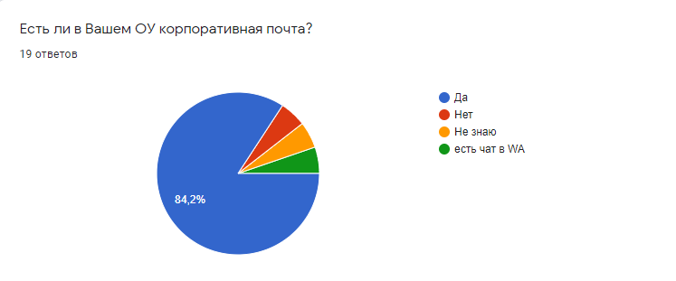

Slide 9
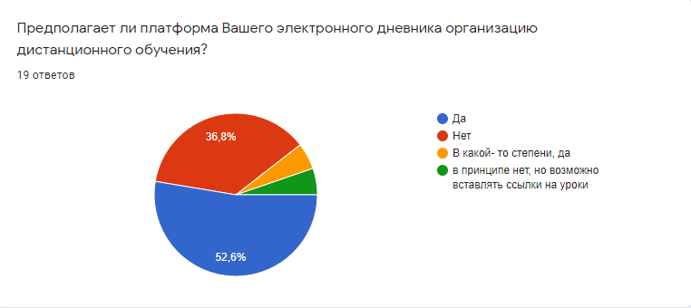

Slide 10
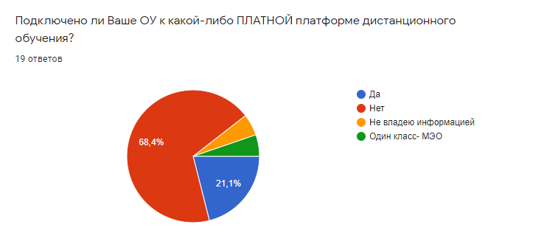

Slide 11
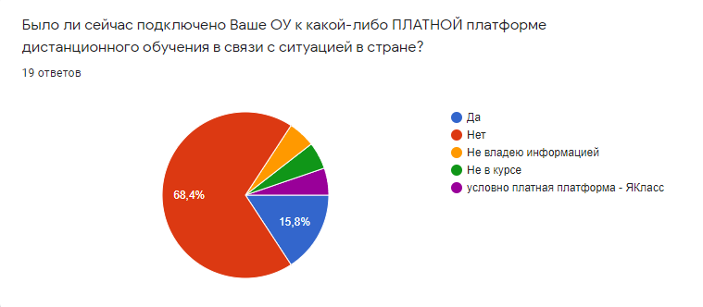

Slide 12
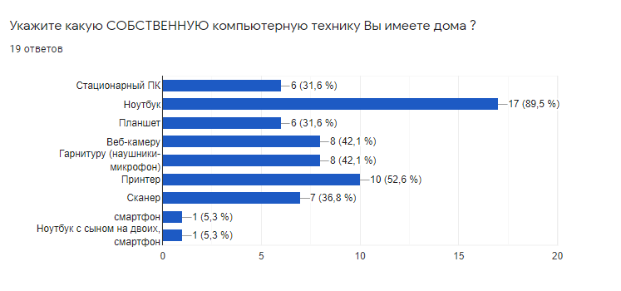

Slide 13
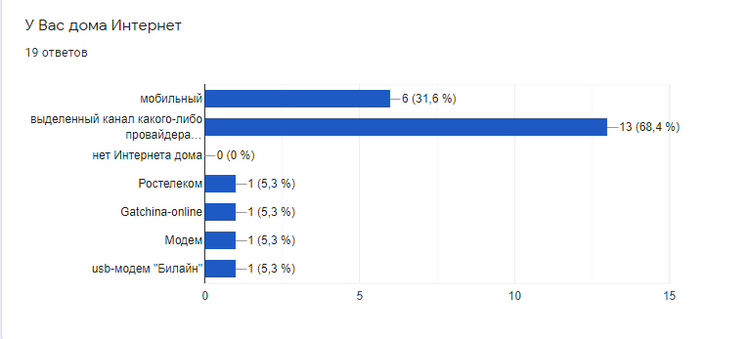

Slide 14
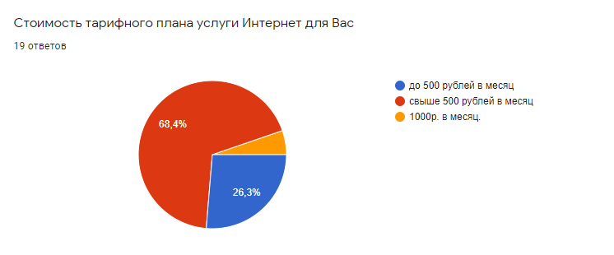

Slide 15
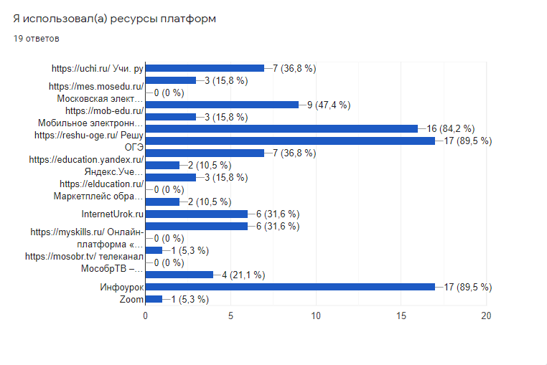

Slide 16
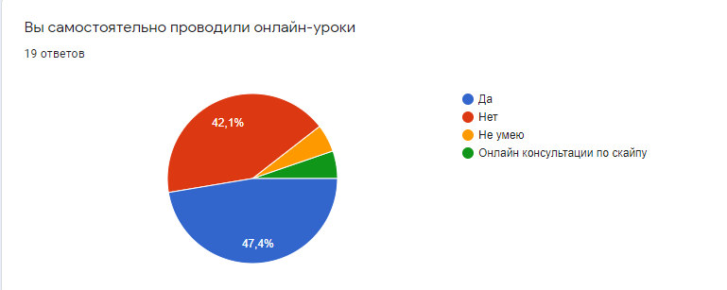

Slide 17
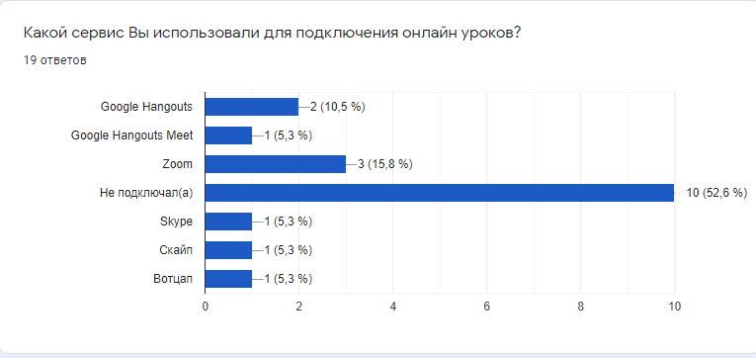

Slide 18
